Slide 1


Sigtuna Julmarknad
Bemanning Sigtuna IF IBK
4 Söndagar
2025

Slide 2

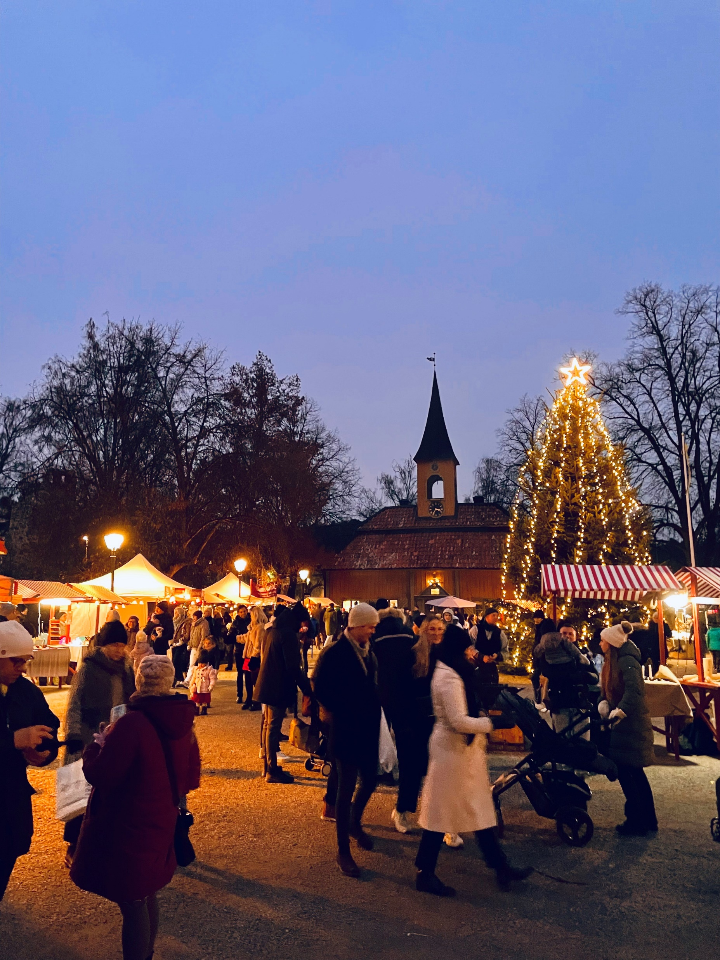
Skruva ihop och isär marknadsbord
Skruva ihop: Fredagkväll – innan första marknaden.
Skruva isär: Efter sista marknadsdagens slut – tidigast från kl. 18.00.
– Kontakta de lag som bär in borden för att se när de är klara.
De flesta bord går montera ihop med händerna, kan behövas enstaka verktyg ifall de gamla borden kommer behövas.
Minst 6 personer
Borden finns i trädgården bakom Drakegården och vid Mynttorget. Det är även platsen där borden förvaras på efter varje julmarknadssöndag.
Karta över var borden ska placeras är färdig på fredagen innan och kommer att skickas till Sigtuna IF IBK:s Projektledare per e-post som distribuerar kartan vidare till respektive lags julmarknadsansvarig.
Se till att alla som skall bära bord har kartan med sig i digitalt eller utskrivet format!
Utbärning och inbärning av marknadsbord
Utbärning: Varje söndag kl. 7.00, borden ska vara på plats senast kl. 08:15.
Inbärning: Varje söndag, från tidigast 17.00
OBS! Marknadsborden är tunga, och otympliga att bära.
Det krävs minst 2 personer för att bära ett bord. Det är därför viktigt att det är vuxna personer som kan bära tungt som tar sig an uppgiften. Börja med marknadsborden på gågatan, sist de enklare borden på strandpromenaden (till UF-företag) när ni bär ut. Omvänd ordning när man bär in bord dvs strandpromenaden (enklare bord för UF-företag) först och gågatan (marknadborden) sist.
Var försiktiga med marknadsborden och placera dem inte så nära varandra att de kan frysa ihop vid förvaringsplatserna, där de förvaras till nästa julmarknadssöndag. Minst 8 personer för att hinna få ut alla bord i tid!

Slide 3
Parkeringsvakter/Värdar
Hänvisa besökare till parkeringsplatser
5 parkeringsvakter varje Söndag
Kl. 10:15-15:30
Bemanningspass heldag - parkering
10.15 – ca. 15.30 – 5 personer
Förslag på bemanningspass om man vill dela på dagen:
10.15 – 12.45 – 5 personer
12.45 – ca. 15.30 – 5 personer
Parkeringsvakter ska finnas på följande ställen:
(Dessa kan komma att uppdateras av Destination Sigtuna)
Mariakyrkan
Minigolfen/Strandpromenaden
Korsningen Prästgatan/Sankt Persgatan
Korsningen Stora Gatan/Sankt Persgatan
Vid Sibylla
Parkeringen är gratis men vanliga parkeringsregler gäller (man måste stå i en parkeringsruta och får inte parkera trafikfarligt).
Tidsbegränsningarna i vissa lokala trafikföreskrifter om parkering i Sigtuna stad upphävs. Effekten blir att parkering tillåts i minst 12 timmar på alla parkeringar som är reglerade med lokala trafikföreskrifter.
Det är besökarens eget ansvar att parkera rätt!
Destination Sigtuna förbereder 5 kassar med följande innehåll:
• reflexväst
• karta över p-platser
• kontaktlista
• säkerhetsbrev
• program inkl. QR kod till Destination Sigtunas hemsida.
Kassarna hämtas på Prästängshallen kl 09.30 första marknadsöndagen och lämnas vidare till laget som har nästa söndag. Sista söndagen återlämnas kassarna till Drakegården.
Kommunens p-vakter kommer finnas på plats och hålla koll. Man får inte parkera på gräsmattan längs Uppsalavägen.
Parkeringsfunktinärer:
5 stationer i Sigtuna bemannas för att ”på ett trevligt sätt hjälpa besökarna att hitta parkeringsplatser och undvika att det skapas trafikkaos”.
Stationerna bestäms i samråd med Destination Sigtuna, baserat på rådande parkeringsläge och var p-vakterna har bäst förutsättningar att vägleda trafiken och avisera om parkering. Tidigare år har dessa varit lite olika: Mariakyrkan, minigolfen/Strandpromenaden, hamnplan, korsningen Prästgatan/S:t Persgatan, korsningen Stora gatan/S:t Persgatan. Stora Brännbos stora parkering mot S:t Persgatan.
Funktionärerna har möjlighet att besvara frågor och via QR-kod hänvisa till Destinationens hemsida.
Parkeringsfunktionärerna måste vara vuxna. Inga barn får vara med!
Funktionärerna behöver tydligt och aktivt hänvisa besökarna, genom att peka med hela armen.
Funktionärerna ska inte använda hörlurar
Gatupratare ombesörjes och ställs ut av Destination Sigtuna

Slide 4
Parkeringsvakter/Värdar
Hänvisa besökare till parkeringsplatser
5 parkeringsvakter varje Söndag
Kl. 10:15-15:30
Var finns fler parkeringar än de ordinarie?
SSHLs parkering som har plats för 400 personbilar invid Manfred Björkquists allé.
Personbilar får tillgång dels till parkeringen på höger sidan innan skolan om man kommer från staden, dels till idrottsplatsen på vänster sidan vid den tidigare aulan. Bussar och tunga fordon lämpar sig inte för idrottsplanen.
S:t Pers skolas lärarparkering på S:t Persgatan får användas under julmarknaderna. Plats för 17 bilar varav en handikapp-plats.
Stora Brännbos parkering på S:t Persgatan kan också användas. 70 parkeringsplatser finns att tillgå.
Grusplanen vid Tivolivägen 2/Bäckvägen, ytan där Karusellens förskola tidigare låg, är tillgänglig för parkering under julmarknaderna.
Prästängshallen
Parkering är tillåten på alla kommunens skolor och förskolor under helger.

Slide 5
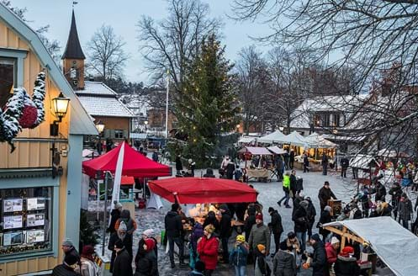
Assistenter
3 assistenter varje Söndag
Kl. 8:00-17:30
Bemanningspass heldag - Assistenter
8.00 - 12.30 (4,5h) 3 personer
12.30 - ca. 17.30 (5h) 3 personer
Superviktigt!
Assistenterna infinner sig på Drakegården kl. 8.00 för information och förväntas vara Destination Sigtuna behjälpliga under hela söndagen.
Assistenterna kommer att arbeta halva dagen för att sedan bli avlösta vid kl. 12.30 av ny person.
Det måste hela tiden finnas 3 personer som assisterar.
Byte av pass kl. 12.30 sker på Drakegården, de som fått informationen av Destination Sigtuna på morgonen ska då ge samma information vidare till de assistenter som kommer för Pass 2.
OBS! Viktigt att assistenterna är vuxna personer (inga barn med) och att man har varma kläder för att arbeta utomhus.

Slide 6
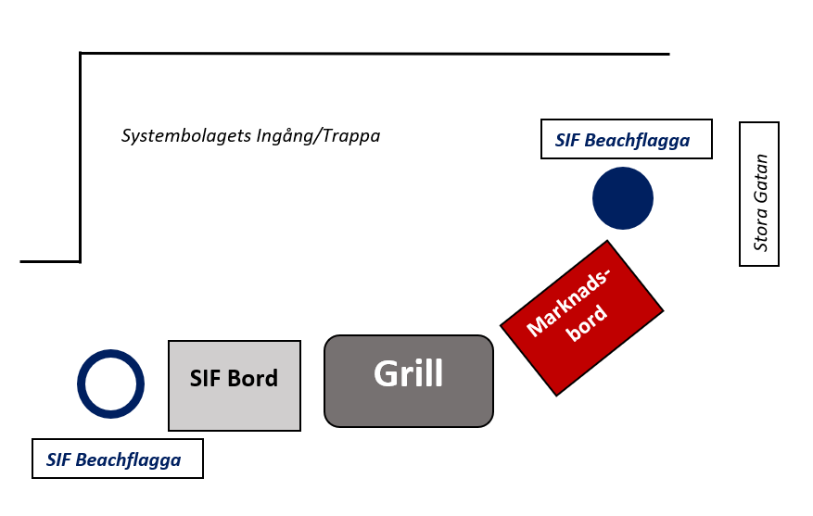
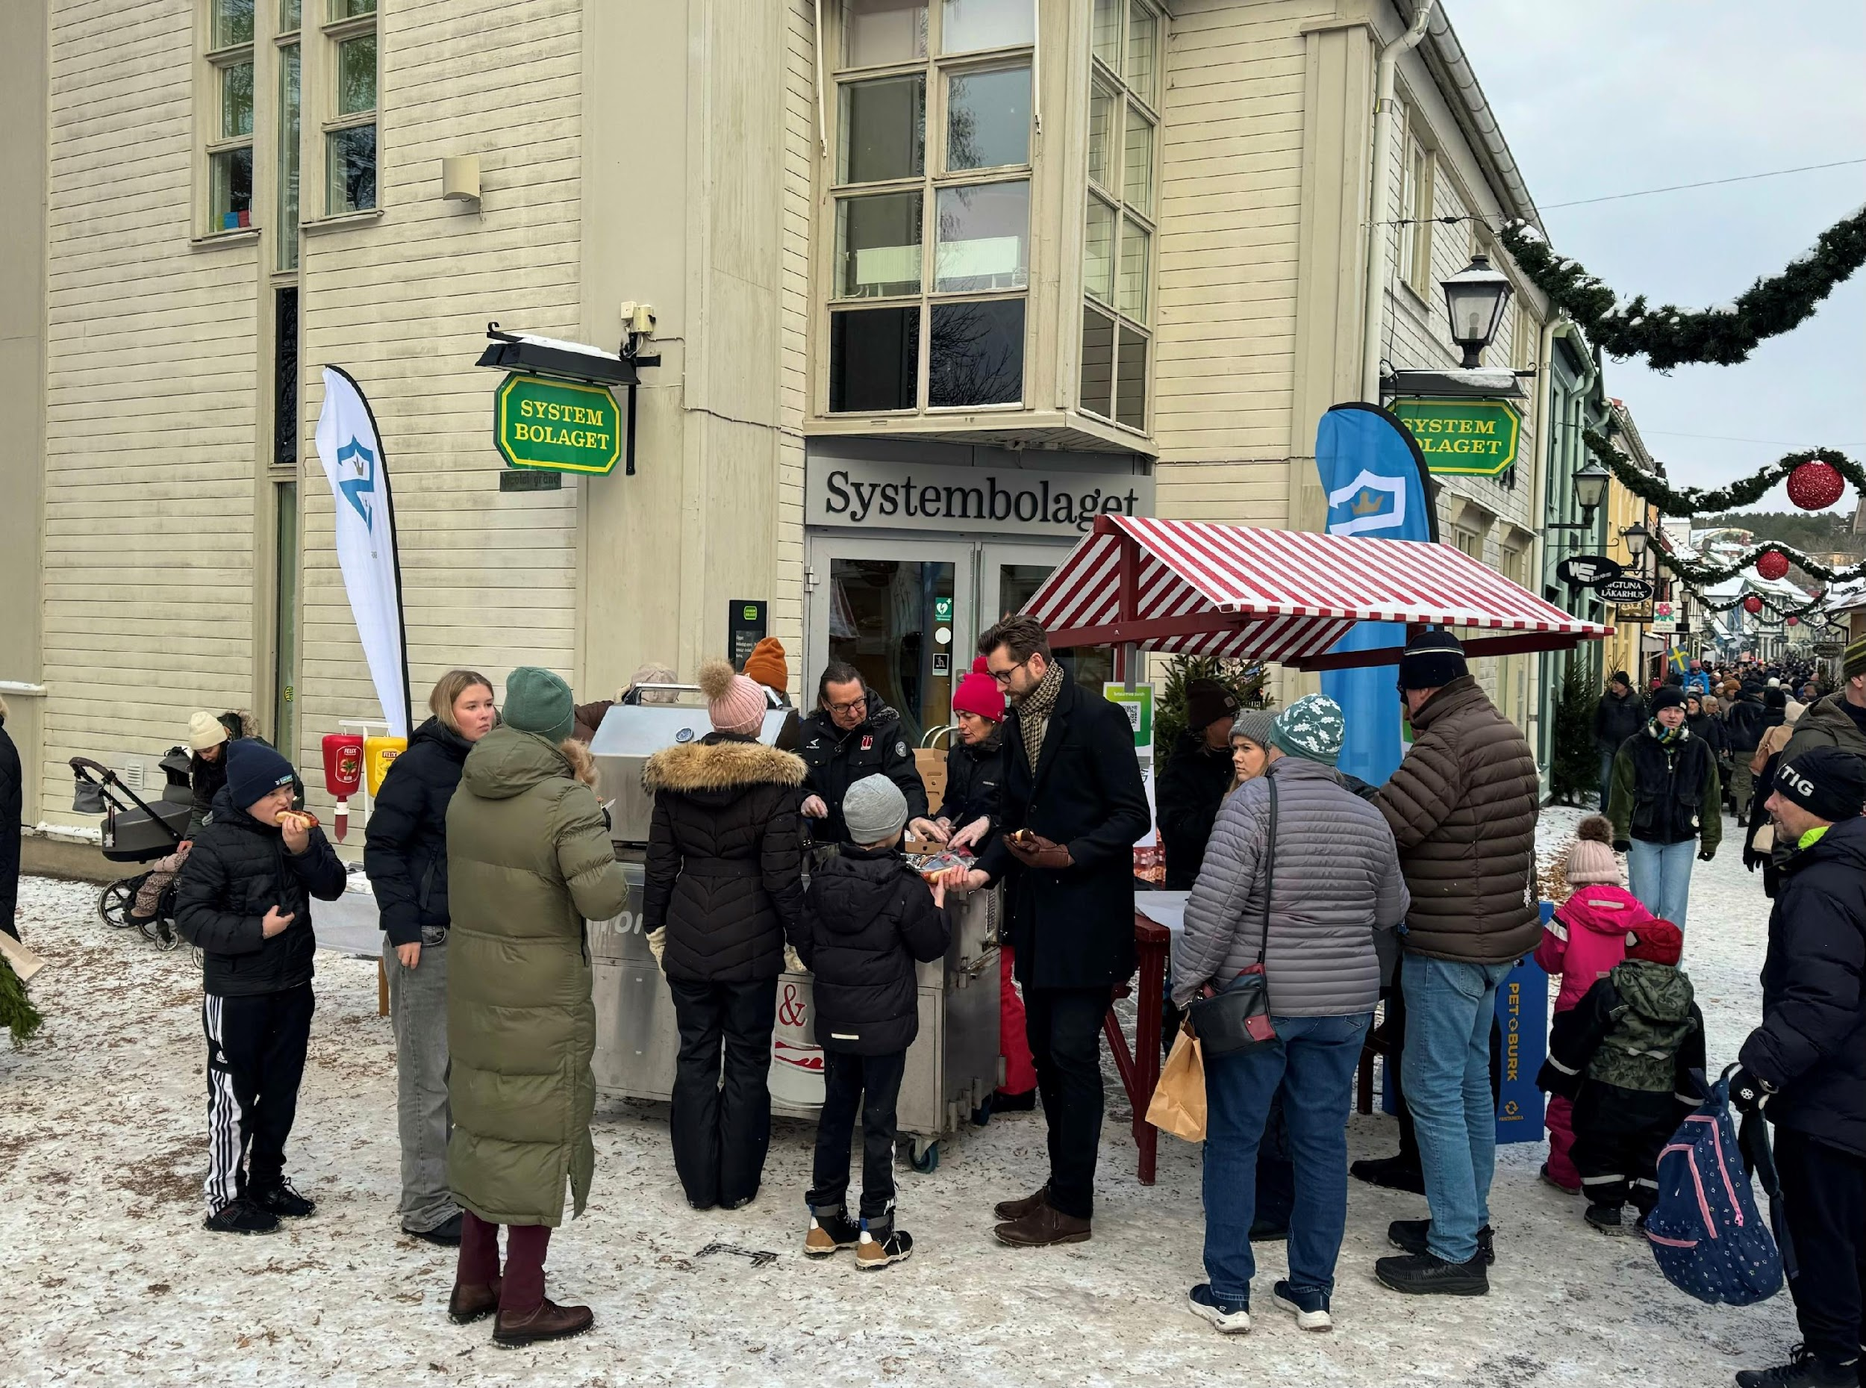
SIF Korvgrillning
Varje Söndag kl. 11.00 - 16.00
5 personer
Plats: Framför Systembolaget – ställas upp enligt bild
Sortiment:
Grillkorv, Kabanoss, Lammkorv
Läsk, Fruktdryck
Ketchup, senap & rostad lök
Några ifrån det lag som har bemanning av grillen ska infinna sig på Prästängarna kl. 9.00 den bemannade julmarknadssöndagen. Linda Rosén från HJ-laget kommer att finnas på plats och låsa upp på Prästängarna. Så gott som allt kommer vara färdigpackat, bara att lasta.
Bil och släp behövs, då grill, bord, sopkärl, gasolflaskor, förvaringslådor etc. ska få plats.
Kom ihåg spännrem till släpet!
Om varor tar slut under dagen så kontaktar ni Linda Rosén tel: 0708-26 76 76
Efter julmarknadsdagens slut, dvs. efter 16.00, är det laget som bemannar grillen som ansvarar för att plocka ihop och köra ner allt till Prästängarna. Grillen ska tvättas, allt som är smutsigt ska diskas och alla varor ska plockas in i kylskåp/förråd. Se till så att alla som bemannat grillen följer med till Prästängarna för att hjälpa till.
Glöm inte att fylla på de gasoltuber som tar slut under ert grillpass!
Linda Rosén finns på plats på Prästängarna från 16.45 varje julmarknadssöndag, för att se till så att alla dörrar är öppna när laget anländer från marknaden.
Förslag på Bemanningspass – Grill
(Någon/några från 9.00 på PÄ)
9.30 – 13.30 – 5 personer
13.30 – 17.30 – 5 personer
(Någon/några från 9.00 på PÄ)
9.30 – 12.00 – 5 personer
12.00 – 14.30 – 5 personer
14.30 – 17.30 – 5 personer

Slide 7
Sigtuna IF Projektledare för julmarknaden 2025
HJ-laget är ansvariga Projektledare gentemot Destination Sigtuna.
30 november - Mia Bystedt 073-867 74 80
7 december - Veronica Norén 073- 643 38 85
14 december - Cecilia Meijer 076-501 64 56
21 december - Mia Bystedt 073-867 74 80
Sigtuna IF är avlönade av Destination Sigtuna för att bemanna alla pass så det är viktigt att alla dyker upp på sina pass! Blir någon sjuk så behöver ni lösa det inom respektive lag som är ansvarig för passet.

Slide 8
Bemanningspass & Antal timmar till laget
Notera! Alla intäkter, inklusive grill, delas lika i förhållande till arbetad tid, oavsett uppgift.
SIF Korvgrillning 5 st – 42,5h/Söndag
Julmarknad Bemannas av Lag:
09.00-17.30
Nr 1 HJ
Nr 2 HJ
Nr 3 U15 - fotboll
Nr 4 U15 - fotboll
Parkeringsvakter 5st – 27h/Söndag
Julmarknad Bemannas av Lag:
10.15-ca 15.30
Nr 1 SMU - fotboll
Nr 2 SMU - fotboll
Nr 3 P13
Nr 4 SMU - fotboll
Skruva ihop- och isär bord – 10h + 10h
Bemannas av lag:
Skruva ihop bord
Innan marknad Nr1 P10/11
Skruva isär bord
Sista julmarknaden P10/11
Planering julmarknad – 25h + ca 5 h/söndag
Bemannas av Lag: HJ
Assistenter 3 + 3st – 13,5h + 15h/Söndag
Julmarknad Bemannas av Lag:
FM 8.00-12.30 EM 12.30-17.30
3 personer 3 personer
Nr 1 Damveteran P15/16
Nr 2 HJ P15/16
Nr 3 P15/16 P15/16
Nr 4 P15/16 P13
Bära ut- och in bord – 10h + 10h/Söndag
Julmarknad Bemannas av Lag:
UT IN
Nr 1 Herr F14/15/16
Nr 2 PF17/18 PF17/18
Nr 3 Herr Dam
Nr 4 HJ Dam

